Slide 1
Parasitology
Ký sinh trùng
Helminthology
Giun sán học
Protozoa
Đơn bào
Arthropoda
Động vật tiết túc
Bệnh cầu trùng gà
Bệnh lê dạng trùng
Bệnh ghẻ ngầm
Trematoda
Sán lá
Cestoda
Sán dây
Nematoda
Giun tròn
Sán lá gan
Sán lá ruột lợn
Bệnh ấu trùng sán lợn và bò
Bệnh giun đũa lợn

Slide 2
Trematoda
Lớp sán lá
Sán lá gan
Fasciola spp
Sán las ruột lợn
Fasciolopsis buski

Slide 3
Phân loại và hình thái
Sán lá
Hình thái: thường dẹp, hình lá đôin khi có hình trụ, chóp hoặc lòng máng
Hai giác bám: giác miệng và giác bụng
Hệ tiêu hóa: Lỗ miệng, hầu, thực quản, ruột.
Hệ bài tiết: Phân bố đối xứng hai bên thân và thông ra ngoài qua lỗ bài tiết
Hệ thần kinh: kém phát triển
Hệ tuần hoàn và hô hấp tiêu giảm
Hệ sinh dục phát triển, hầu hết lưỡng tính.
Tuyến noãn hoàng phân bố dọc hai bên thân tạo ra chất dinh dưỡng nuôi trứng.
Trematoda
Nemathelminthes

Slide 4
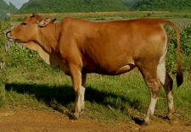
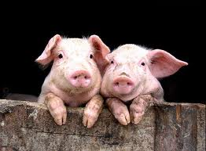
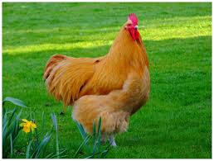

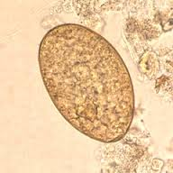
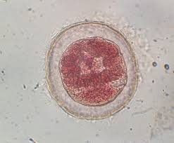
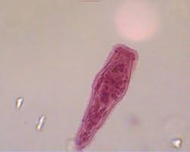

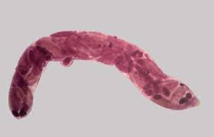
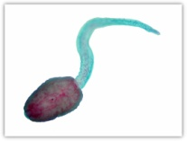
Vòng đời chung của lớp sán lá
Vật chủ cuối cùng
Trứng
Vòng đời
Miracidium
Metacercaria
(Aldocercaria)
Vật chủ trung gian
Sprorocyst-Redia-Cercaria

Slide 5
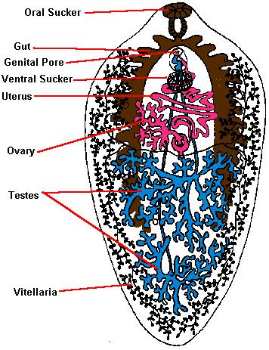
Sán lá gan lớn Fasciola spp
Giác bụng
Giác miệng
Ruột tịt
Lỗ sinh dục dục
Tử cung
Buồng trứng
Tinh hoàn
Tuyến noãn hoàng

Slide 6
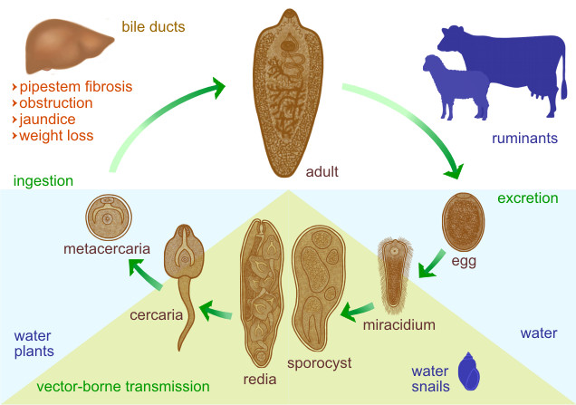
Vòng đời

Slide 7
Bệnh sán lá ruột lợn
(Fasciolopsiosis)
Tên căn bệnh
Fasciolopsis buski
Nơi ký sinh: Ruột non
Phân bố của bệnh
Trên thế giới: bệnh sán lá ruột lợn phân bố rộng ở các nước trên thế giới và chủ yếu ở các nước nhiệt đới Châu Á
Ở Việt Nam, bệnh sán lá ruột lợn đã có từ lâu, phân bố rộng khắp trên cả nước với tỷ lệ nhiễm cao.

Slide 8
Vị trí phân loại
Vị trí của sán trong hệ thống phân loại
động vật như sau:
Lớp trematoda
Phân lớp Protozotomatidea
Bộ Fascolata
Họ Fascolidae
Phân họ Fasciolinae
Giống Fasciolopsis
Loài Fasciolopsis buski

Slide 9
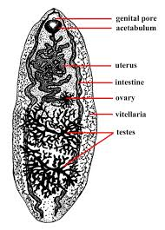
Hình thái
Giác miệng
Lỗ sinh dục
Giác bụng
Tử cung
Manh tràng
Buồng trứng
Tuyến noãn hoàng
Tinh hoàn
Sán lá ruột lợn (Faciolopsis buski)

Slide 10
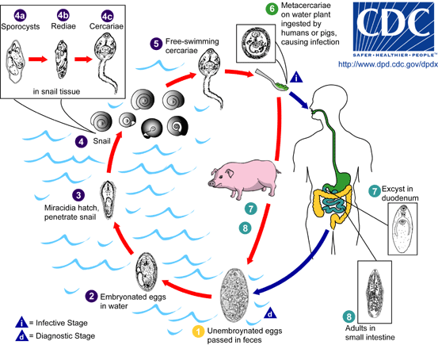
Vòng đời
Polypylis haemisphaerula

Slide 11
Dịch tễ
Động vật cảm nhiễm:
Lợn, lợn rừng, chó, hổ, thỏ và người sống ở các nước nhiệt đới ẩm.
Ở Việt Nam cũng phát hiện một số bệnh nhân nhiễm sán lá ruột với
hội chứng nôn mửa, rối loạn tiêu hóa ( Đỗ Văn Thái, 1978)
Điều kiện lây truyền bệnh: Lợn và người nhiễm sán chính là nguồn
tàng trữ và gieo rắc mầm bệnh trong tự nhiên.
Tỷ lệ nhiễm bệnh phụ thuộc vào sự phát triển của loài ốc ký chủ trung gian
Mùa vụ phát bệnh: Ốc ký chủ cũng hoạt động gần như suốt 12 tháng trong năm,
nhưng tập trung vào các tháng nóng của mùa hè và mùa thu
tỷ lệ nhiễm của lợn 6 -12% vào tháng 3 và 47% vào tháng 12. Hai tác giả cũng
thấy 5 người nhiễm sán lá ruột lợn. Những năm gần đây, một số kết quả cho thấy,
lợn nhiễm sán lá ruột với tỷ lệ rất cao: 41% ((Bùi Lập, 1965); 50 – 60%
(Phạm Văn Khuê, 1982), 40% (Nguyễn Văn Tho, 2002).

Slide 12
Triệu chứng, bệnh tích
Triệu chứng
- Biểu hiện rõ nhất của lợn nhiễm sán lá là còi cọc, thiếu máu,
suy nhược do sán lá chiếm đoạt dinh dưỡng. lợn nhiễm sán giảm
Thể trọng từ 8 -10kg trong thời gian 3 tháng.
- Lợn nái nuôi con nhiễm sán không những gầy mà còn giảm lượng sữa, ảnh hưởng đến sự phát triển của lợn con
- Ỉa chảy, phân tanh, có thể dẫn đến tử vong.
Bệnh tích
Niêm mạc ruột non bị loét và tụ máu do viêm ruột, ở những lợn
trưởng thành 6 – 8 tháng tuổi, thường thấy ruột non tăng sinh dày lên

Slide 13
Chẩn đoán
Kiểm tra phân tìm trứng sán lá
Chẩn đoán chủ yếu dùng phương pháp lắng căn Benedek
để tìm trứng trong phân. Phương pháp này đã và đang được
áp dụng rộng rãi để chẩn đoán sán lá ruột vì đơn giản và dễ thực hiện.
Phương pháp chẩn đoán nội bì
Phương pháp ELISA

Slide 14
Điều trị
Có thể dùng các loại hóa dược sau:
Dùng Trichlabendazol: liều lượng 10mg/kg thể trọng tẩy
được sán lá, tuy nhiên hiệu lực không cao (60%).
Dùng Tolzan F: liều lượng 10mg/kg thể trọng. thuốc trộng
với thức ăn cho lợn ăn.
Han – Dertyl B: 1 viên/50 kg thể trọng
Dùng Praziquentel: liều lượng 10mg/kg thể trọng.
Hiệu lực tẩy san tốt hơn: 90 – 100%

Slide 15
Cestoda
Lớp sán dây
Sán dây lợn
Teania solium
Sán dây bò
Taenia saginata
Ấu trùng sán dây lợn
Cysticercus cellulosae
Ấu trùng sán dây bò
Cysticercus bovis

Slide 16
Bệnh sán dây và ấu trùng sán dây lợn
Tên căn bệnh:
Bệnh sán dây lợn do Teania solium
Bệnh ấu trùng sán dây do Cysticercus cellulosae (Gạo lợn)
Phân bố của bệnh
Bệnh có ở hầu hết các nước trên Thế giới, đặc biệt là các nước
Châu Á, Châu Phi và Châu Mỹ.
Ở nước ta, bệnh sán dây do Taenia solium và ấu trùng
Cysticercus cellulosae đã được phát hiện ở lợn và người
ở tất cả các vùng sinh thái.

Slide 17
Hệ thống phân loại
Thuộc hệ thống phân loại sau:
Lớp sán dây Cestoda
Phân lớp Cestoda
Bộ Cyclophyllidae
Họ Taeniidae
Giống Taenia solium
Loài Taenia solium

Slide 18
SÁN DÂY Cestoda
BỘ VIÊN DIỆP
Cyclophyllidea
BỘ GIẢ DIỆP
Pseuudophyllidea
Taeniidae
Anoplocephalilae
Dilepididae
SÁN DÂY 2 RÃNH
Diphyllobothriidae
Taenia solium

Slide 19
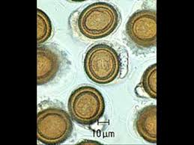
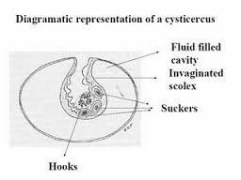
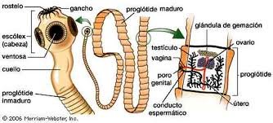
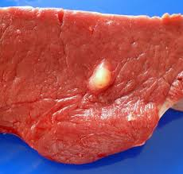
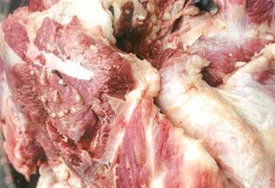
Gạo (Cysticercosis)
Teania solium
Khoang chứa dịch
Đầu sán
Giác bám
Móc

Slide 20
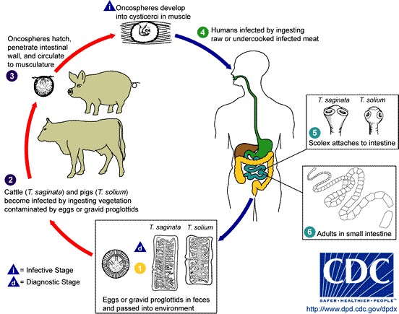
Vòng đời

Slide 21
Triệu chứng, bệnh tích
Triệu chứng:
Gầy yếu, suy nhược kéo dài.
Ỉa chảy do rối loạn tiêu hóa và viêm ruột. Các trường hợp viêm ruột nặng ta có thể thấy xuất huyết đường ruột nên phân lỏng có máu.
Niêm mạc nhợt nhạt
Lông da xù xì
Bệnh tích:
Các ổ viêm xơ hóa ở các tổ chức nội quan của vật chủ, chèn ép các cơ quan nội tạng thường gây tắc mao mạch, chèn ép vào thần kinh vận động, có thể làm liệt từng bộ phận của cơ thể, đặc biệt khi gạo lợn ký sinh ở não của vật chủ.
Tổn thương niêm mạc, xuất huyết và hoại tử do nhiễm trùng kế phát

Slide 22
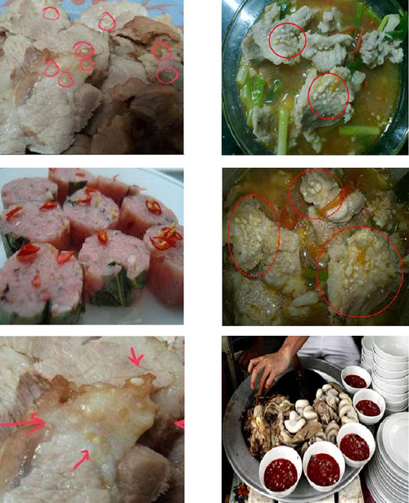
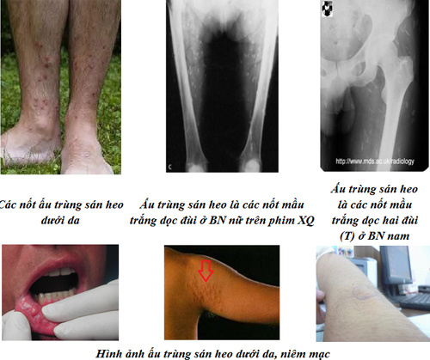
Động kinh, mù mắt vì sán gạo heo làm tổ trên da
Thói quen ăn đồ sống là mầm mống để bệnh sán phát triển rất nhanh, sán dây lợn có thể dài từ 2 đến 3 mét, đặc biệt biến chứng nghiêm trọng dẫn đến mù mắt.
Sán gạo heo (sán dây lợn) là một bệnh mạn tính có tổn thương ở da, cơ, não... căn nguyên do các u nang sán lợn (trong có đầu sán) gây nên. Biểu hiện lâm sàng tuỳ theo vị trí khu trú của nang ở da ảnh hưởng tới thẩm mỹ, ở não có thể gây động kinh, giảm trí nhớ hoặc rối loạn vận động.
Gạo lợn có thể sống khoảng 1 tháng ở nhiệt độ từ 1-4ºC

Slide 23
Dịch tễ
Động vật cảm nhiễm
Lợn là vật chủ trung gian mang ấu trùng. Người vừa là vật chủ trung gian
mang ấu trùng, vừa là vật chủ cuối cùng khi sán trưởng thành kí sinh trong
ruột non. Một số loài thú ăn thịt như chó, chó sói đều bị nhiễm sán trưởng
thành và lợn rừng bị nhiễm ấu trùng sán tương tự như lợn nhà.
Đường truyền lây
Bệnh lây qua đường tiêu hóa. Lợn ăn phải trứng sán sẽ bị nhiễm ấu trùng sán
Cysticercus cellulosae. Người và thú ăn thịt sống có ấu trùng sán sẽ
bị bệnh sán dây do Taenia solium.
Điều kiện lây truyền
Bệnh lưu hành ở những vùng mà người dân có tập quán ăn thịt không
nấu chín: nem chua, thịt tái; thải phân tươi ra môi trường tự nhien và
nuôi lợn thả rông. Trong điều kiện như vậy, sán dây Taenia solium sẽ
phát triển khép kín vòng đời mà trong đó lợn là vật chủ trung gian và
người cũng như một số loài thú ăn thịt trở thành vật chủ cuối cùng của sán.

Slide 24
Chẩn đoán
Xét nghiệm tìm ấu trùng lợn gạo
Trong thịt lợn: cơ lưỡi, cơ tim, cơ hoành cách mô đều
có ấu trùng khi lợn mắc bệnh “gạo lợn”. Có thể kiểm tra
thịt lợn để tìm ấu trùng một cách trức tiếp bằng mắt thường.
Ứng dụng phương pháp ELISA
Tìm kháng thể kháng ấu trùng lợn gạo trong máu của
vật chủ. Phương pháp này cho kết quản chẩn đoán chính
xác 92 – 95%.
Xét nghiệm phân tìm đốt sán
Bằng phương pháp lắng cặn Benedek tìm đốt sán trong
phân để xác định sự nhiễm sán của vật chủ.

Slide 25
Phòng và trị bệnh
Tẩy sán trưởng thành
Niclosamid: dùng liều 50mg/kg thể trọng.
Praziquentel: dùng liều 8mg/kg thể trọng.
Diệt ấu trùng “gạo lợn”
Praziquentel với liều như tẩy sán trưởng thành (8mg/kg P
Fenbendazol: dùng liều 5mg/kg thể trọng
Phòng bệnh
- Thịt lợn cần kiểm tra phát hiện ấu trùng lợn gạo
Khi sử dụng thịt lợn phải nấu chín, bỏ tập quán ăn thịt tái,
thịt sống (nem chua).
- Không nuôi lợn thả rông
- Phân của lợn và người phải ủ để diệt đốt sán và trứng sán.

Slide 26
Bệnh sán dây và ấu trùng sán dây bò
Tên căn bệnh:
Bệnh sán dây lợn do Teania saginata
Bệnh ấu trùng sán dây do Cysticercus bovis (Gạo bò)
Phân bố của bệnh
Bệnh có ở hầu hết các nước trên Thế giới, đặc biệt là các nước
Châu Á, Châu Phi và Châu Mỹ.
Ở nước ta, bệnh sán dây do Taenia saginata và ấu trùng
Cysticercus bovis đã được phát hiện ở lợn và người
ở tất cả các vùng sinh thái.

Slide 27
Hệ thống phân loại
Thuộc hệ thống phân loại sau:
Lớp sán dây Cestoda
Phân lớp Cestoda
Bộ Cyclophyllidae
Họ Taeniidae
Giống Taenia saginata
Loài Taenia bovis

Slide 28
SÁN DÂY Cestoda
BỘ VIÊN DIỆP
Cyclophyllidea
BỘ GIẢ DIỆP
Pseuudophyllidea
Taeniidae
Anoplocephalilae
Dilepididae
SÁN DÂY 2 RÃNH
Diphyllobothriidae
Taenia solium
Taenia bovis

Slide 29
Vòng đời

Slide 30
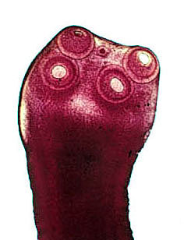
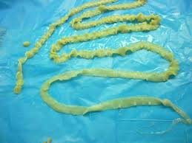
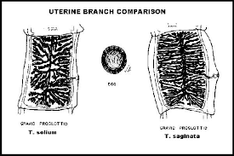
Tử cung từ 7-12 nhánh
Tử cung từ 15-30 nhánh

Slide 31
Nematoda
Giun tròn
Giun đũa lợn
Ascaris suum

Slide 32
Bệnh giun đũa lợn
(Ascariosis)
Tên căn bệnh:
Bệnh giun đũa lợn do Ascariasis suum
Phân bố của bệnh:Bệnh giun đũa lơn phổ biến khắp
nơi trên thế giới, đặc biệt là các nước đang phát
triển như Châu Phi và Châu Á.
Ở Việt Nam, bệnh giun đũa thấy ở tất cả các vùng
sinh thái, trong các cơ sởnuôi lơn tập trung
và gia đình.

Slide 33
Hệ thống phân loại
Bệnh gây ra do giun đũa Ascaris suum Goeze, 1972
ký sinh ở ruột non của lợn. Giun đũa được xếp vào
vị trí phân loại động vật như sau:
Lớp giun tròn Nematoda
Phân lớp Adenophorea
Bộ spirurida
Phân bộ Ascaridata
Họ Ascarididae
Loài Ascaris suum

Slide 34
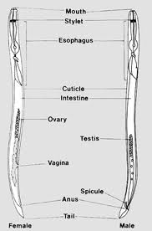
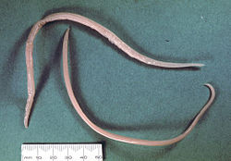
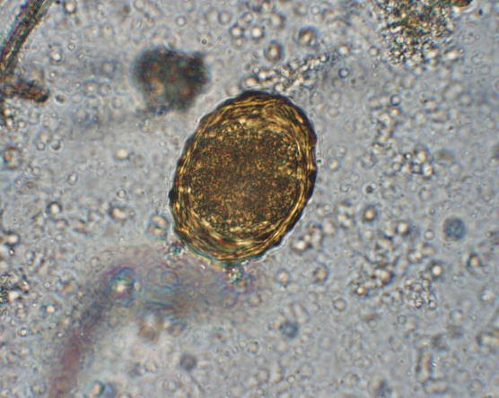
Giun đũa lợn (Ascaris suum)
Miệng
Hầu
Thực quản
Lớp cuticul
Ruột
Buồng trứng
Tinh hoàn
Âm hộ
Lỗ sinh dục đực
Hậu môn
Đuôi
Females are larger than males

Slide 35
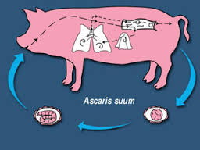
Vòng đời

Slide 36
Dịch tễ bệnh
Động vật cảm nhiễm
Lợn nhà, lợn rừng ở các lứa tuổi đều có thể nhiễm giun
đũa, nhưng lợn con ở lứa tuổi 1 – 3 tháng tuổi nhiễm
giun đũa với tỷ lệ cao nhất và bị nặng hơn lợn trưởng thành.
tỷ lệ nhiễm giun đũa từ 13,2 – 43,5% và cường độ
nhiễm từ 3 – 21 giun/lợn.
Tỷ lệ giun đũa của lợn cao ở lứa tuổi từ 1 tháng đến 7
tháng tuổi, sau đó tỷ lệ giảm dần theo lứa tuổi tăng lên.
Lợn con dưới 2 tháng tuổi, tỷ lệ nhiễm giun 39,2%;
3-4 tháng tuổi, tỷ lệ nhiễm 48,0%;
trên 8 tháng tuổi tỷ lệ nhiễm 24,9%.
Đường lây nhiễm
Lợn bị nhiễm giun qua đường tiêu hóa do ăn hoặc uống nước
có trứng giun đũa cảm nhiễm.

Slide 37
Triệu chứng và bệnh tích
Triệu chứng lâm sàng:
Con vật gầydần, lông da xơ xác
Có triệu chứng thần kinh ở lợn con
Niêm mạc nhợt nhạt
Hoàng đản
Bệnh tích:
Khi ấu trùng giun đũa di hành qua phổi gây
tổn thương phế nang.
Khi ấu trùng theo máu về gan gây lấm tấm
xuất huyết, đồng thời gây hủy hoại tổ chức
trên bề mặt.
- Giun trưởng thành gây viêm niêm mạc ruột

Slide 38
Chẩn đoán
Mổ khám lợn và kiểm tra phân
Mổ khám lợn tìm ấu trùng ở phổi và gan, tìm giun trưởng
thành ở ruột non
Kiểm tra phân: bằng phương pháp phù nổi Fulleborn
để tìm trứng giun
Chẩn đoán bằng phương pháp tiêm nội bì
Chẩn đoán bằng phương pháp ELISA

Slide 39
Phòng và trị
Điều trị
Ivermectin: dùng liều 0,2mg/kg thể trọng, tiêm cho lơn 1 – 2 liều,
cách nhau 2 ngày. Tỷ lệ sạch giun đạt trên 90%.
Pyrantel: dùng liều 12,5mg/kg thể trọng. trộn với thức ăn.
Levamisol: Dùng liều 7,5mg/kg thể trọng. Có thể dùng dung dịch
tiêm cho lợn hoặc trộn vào thức ăn cho ăn.
Tetramisol: dùng liều 12mg/kg thể trọng. có thể dùng dung dịch tiêm
cho lợn hoặc trộn vào thức ăn cho ăn
Mebenvet: dùng 0,5g/kg thể trọng, dùng 2 – 3 liều liên tục.
Trộn với thức ăn cho ăn. Tỷ lệ sạch giun 100%.
Phòng bệnh
Tẩy giun dự phòng: tẩy giun 4 tháng/ 1 lần. nếu sau khi tẩy
vệ sinh tốt thì 1 đời lợn bột chỉ cần tẩy 1 lần vào lúc tách mẹ.
Đảm bảo vệ sinh chuồng trại và môi trường, định kỳ phun thuốc
diệt trùng NaOh – 3%.
Ủ phân để diệt trứng giun, ngăn ngừa sự phát tán mầm bệnh ra ngoài.

Slide 40
Protozoa
Lớp đơn bào
Cầu trùng
Coccidiosis
Lê dạng trùng
Babesia
Eimeriosis
Cầu trùng gà

Slide 41
Bệnh cầu trùng gà
Eimeriosis
Tên căn bệnh:
Bệnh cầu trùng gà gây ra do Eimeria spp
Phân bố của bệnh
Bệnh có ở hầu hết các nước trên Thế giới phổ biến ở gà từ 1-2 tháng tuổi

Slide 42
Hệ thống phân loại
Thuộc hệ thống phân loại sau:
Ngành Protozoa
Phân ngành Apicomplexa
Lớp Sporozoasida
Phân lớp Coccidiasina
Bộ Eucoccidiorida
Phân bộ Eimeriorina
Họ Emeriidae
Giống Eimeria

Slide 43
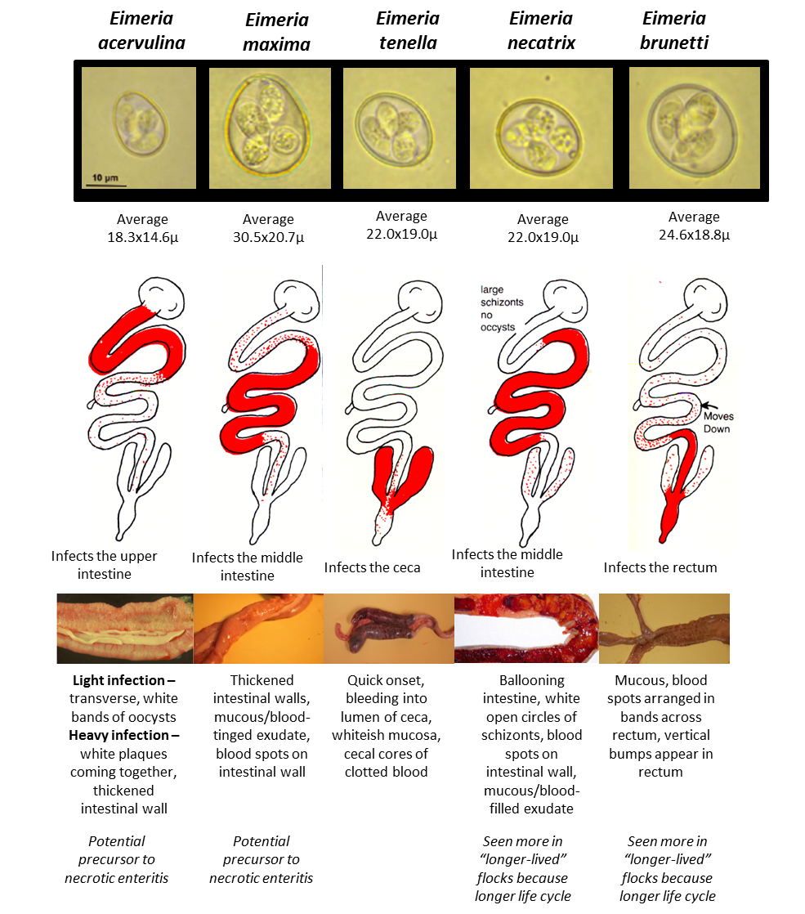
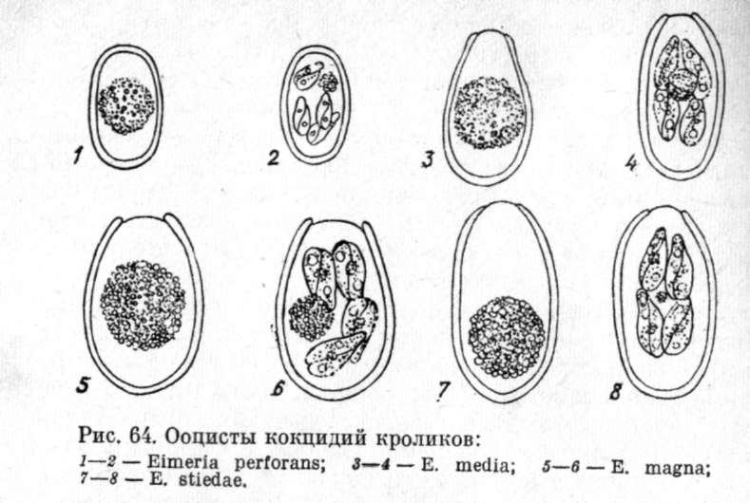
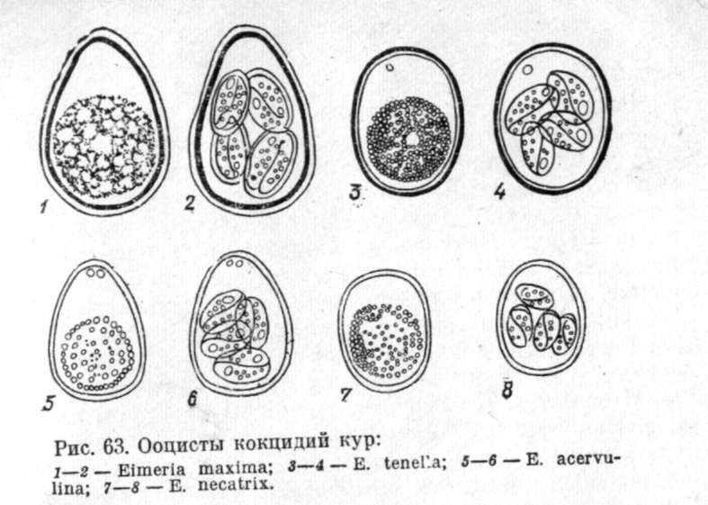
Eimeria spp

Slide 44
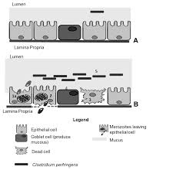
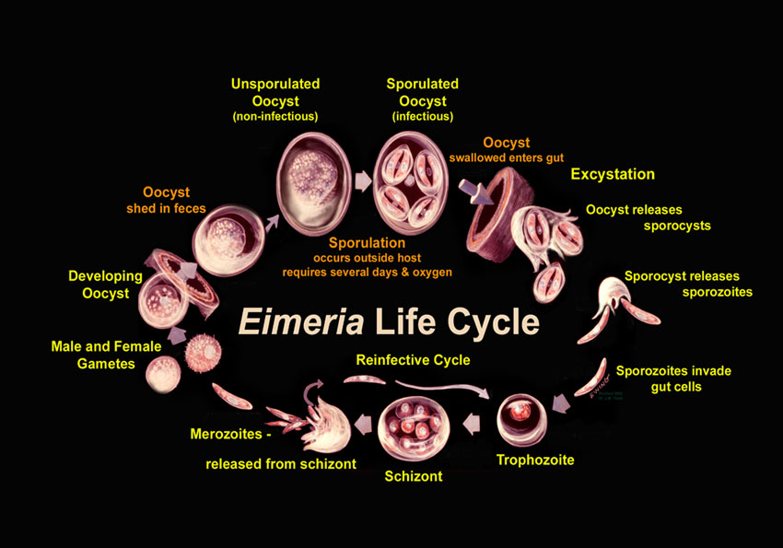
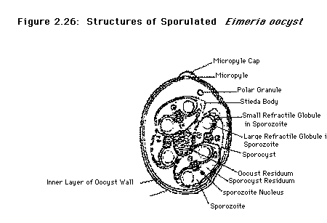
Hình thái

Slide 45

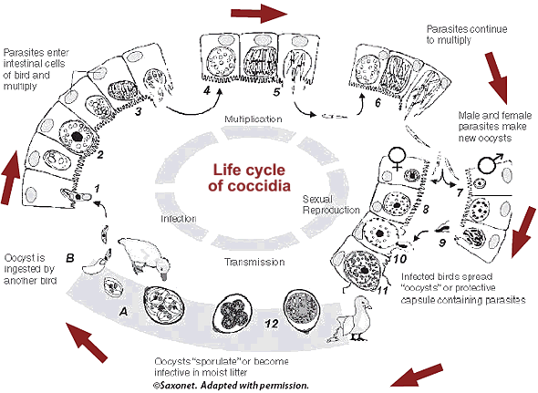
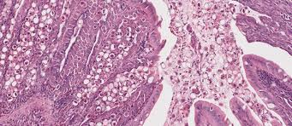
Vòng đời

Slide 46
Dịch tễ bệnh
Mùa vụ:
Bệnh cầu trùng xảy ra quanh năm, nhưng tập trung vào tháng 2- 3 khi thời tiết ẩm ướt, gà giảm sức đề kháng.
Phương thức chăn nuôi có ảnh hưởng đến tỷ lệ nhiễm cầu trùng của gà. Gà nuôi lồng sàn lưới (hoặc gỗ) thì tỷ lệ nhiễm cầu trùng rất thấp 1,13%, trong khi đó, nếu nuôi gà trên nền độn trấu thì tỷ lệ trên là 23,33% (Hoàng Thạch, Phan Hoàng Dũng và cộng sự, 1996). Gà thả vườn thường có tỷ lệ nhiễm và phát bệnh cầu trùng cao hơn gà nuôi nhốt (Bạch Mạnh Điều,1996; Hoàng Thạch, 1997).
Đường lây nhiễm chủ yếu là qua đường tiêu hóa. Gà ăn phải noãn nang cảm nhiễm lẫn trong thức ăn, nước uống, chất độn chuồng, đất, dụng cụ chăn nuôi sẽ bị bệnh cầu trùng.
Điều kiện chăm sóc, nuôi dưỡng, quản lý đàn gà không tốt sẽ tạo điều kiện cho cầu trùng phát triển mạnh và gây bệnh.
Độ tuổi mắc bệnh: Gà tất cả các lứa tuổi đều có thể mắc cầu trùng, nhưng tuổi hay bị bệnh nhất là 2- 3 tuần tuổi. Gà trưởng thành hay bị bệnh ở thể mãn tính.
Tuy nhiên, lứu tuổi gà bị bệnh cũng phụ thuộc vào loại cầu trugf. E.tenella chỉ gây bệnh cho gà dưới 1 tháng tuổi nhưng E.maxima lại nhiễm và gây bệnh cho gà trên 2 tháng tuổi.

Slide 47
Triệu chứng
- Thể cấp tính
+ Thời kỳ nung bệnh từ 4-7 ngày tùy theo loài cầu trùng gây bệnh. Thời kỳ này gà kém nhanh nhẹn, lông xù, xã cánh, ăn ít hoặc bỏ ăn, uống nhiều nước
+ Sau đó gà con ỉa chảy, lúc đầu phân thường có màu xanh nhạt, sau là màu sôcôla, lẫn máu tươi.
+ Gà đi lại mất thăng bằng, cánh bị tê liệt, bỏ ăn hoàn toàn, niêm mạc và mào gà thiếu máu, nhợt nhạt.
+ Cuối thời kỳ bệnh có thể bị liệt. Bệnh ở thể cáp tính, gà thường chết nhanh sau 2-7 ngày tới tỷ lệ cao (40-60%), bệnh cũng có thể kéo dài, khỏi dần nhưng chậm.
- Thể mãn tính: Thường thấy ở gà giò từ 4-6 tháng tuổi hoặc gà trưởng thành.
Triệu chứng lâm sang giống thể cấp tính nhưng không rõ và không điển hình. Bệnh kéo dài từ vài tuần tới vài tháng, gà gáy còm dần, chân và cánh bị tê liệt, lượng trứng gà đẻ giảm, gà ít khi bị chết.

Slide 48
Bệnh tích
- Mào, tích, cơ bắp nhợt nhạt.
- Xác chết gầy còm, niêm mạc và mào nhợt nhạt, phân dính xung quanh lông vùng hậu môn, thường trong phân có lẫn máu.
- Mổ khám, nếu là cầu trùng manh tràng thì thấy manh tràng ứ đầy máu, sưng to; nếu là cầu trùng ruột non thì lá tràng sưng to, ruột phình to từng đoạn, niêm mạc tá tràng viêm, trên bề mặt thấy các ổ tròn xám.
Ruột viêm, loét, xuất huyết, tăng sinh. Vị trí và mức độ tùy thuộc loại cầu trùng gây bệnh ở gà.
Gà con bị bệnh do E.tenella thì tổn thương chủ yếu ở đoạn giữa của ruột non: ruột bị sưng to, thành ruột dày lên, chất chứa ở ruột màu xám, hoặc hồng nhạt, thỉnh thoảng có lẫn cục máu.

Slide 49
Chẩn đoán
- Chẩn đoán dựa vào dịch tễ học
- Chẩn đoán dựa trên triệu chứng lâm sàng, bệnh tích mổ khám.
- Chẩn đoán bằng xét nghiệm phân để tìm noãn nang cầu trùng dùng phương pháp phù nổi Fulleborn.

Slide 50
Phòng và trị
a) Thực hiện tốt vệ sinh thú y
- Không để nền chuồng ẩm ướt, dọn sạch phân và chất thải trong chuồng.
- Tốt nhất nuôi theo phương pháp nuôi sang, để tránh gà ăn trở lại phân đã bài thải trước đó.
- Giữ vệ sinh thức ăn: dùng thức ăn mới, đủ dinh dưỡng, không chứa mầm bệnh và độc tố nấm mốc.
- Nguồn nước sạch, không chứa mầm bệnh và chất độc
- Trước khi nuôi đàn gà mới, cần vệ sinh thật kỹ các dụng cụ chăn nuôi, dọn dẹp và sát trùng thật kỹ chuồng trại bằng hơi nóng hoặc nước sôi và nên để trống chuồng 1-2 tuần trước khi nuôi đàn mới.
b) Dùng thuốc phòng nhiễm
- Cho uống hoặc trộn trong thức ăn, thuốc phòng ngừa cầu trùng như: Quino- Coc, Cocci – stop, Bio- Coc, Bio- Anticoc, Bio – Supercoc. Chọn một trong các loại thuốc trên. Sử dụng theo hướng dẫn ghi trên gói thuốc.
Với gà nuôi thịt, nên dùng thuốc cho gà 2 đợt:
+ Đợt 1: Lúc gà được 10-12 ngày tuổi
+ Đợt 2: Lúc gà 20-22 ngày tuổi.
Mỗi đợt dùng thuốc trong 3 ngày. Đối với gà giò, gà giống cứ mỗi 2 tháng nên dùng một đợt thuốc phỏng cầu trùng trong 3 ngày với một trong các sản phẩm như: Vicox toltra, Bio – Anticoc, Vime Anticoc , Bio- Supercoc, Cocci- Stop,…
- Thuốc phòng và chữa cầu trùng cần thay đổi theo từng thời kỳ để tránh cầu trùng thích ứng và nhờn với loại thuốc đó.

Slide 51
N.Brasiliensis
only
N.Brasiliensis +
E.vermiformis
N.brasiliensis +
E.pragensis
Increase
Decrease
Decrease
GC
Increase GC number play a role on expulsion of N.brasiliensis
E.vermiformis influences to delay the expulsion of
N.brasiliensis in coinfected host

Slide 52
Purpose of experiment 2
Eimeria vermiformis
Nippostrongylus
brasiliensis
?
Th1
Th2
Aim of this experiment is to see the interaction
between Ev and Nb infection in coinfected mice

Slide 53
Bệnh lê dạng trùng (Babesiosis)
Bệnh được phát hiện lần đầu ở bang Texa (Mỹ) do Kilborn và smith (1886), hiện nay phân bố hầu hết ở các nước trên thế giới. Đến nay, người ta đã phát hiện 40 loài Babesia spp ký sinh gây bệnh cho động vật.
Ở nước ta đã phát hiện bệnh từ rất lâu ở bò Sind nhập nội nuôi tại các đồn điền chăn nuôi ở miền Trung và Bắc Bộ (Houdemer, 1925)

Slide 54
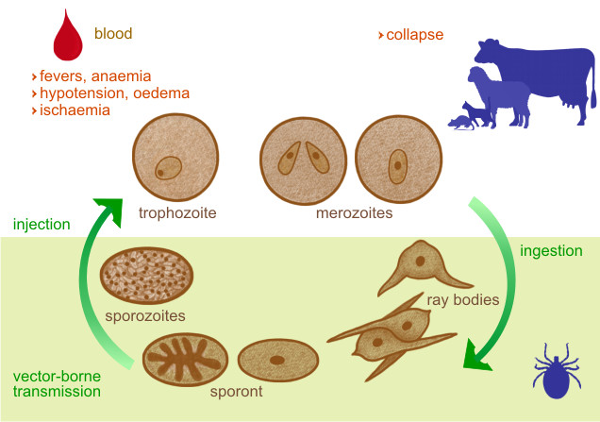
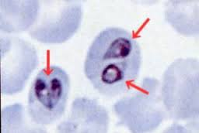
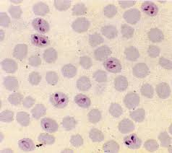
Hình thái
Lê dạng trùng (Babesia) là đơn bào có hình lê đôi, lê đơn, ký sinh trong hồng cầu của bò. Ngoài ra còn có hình trứng, hình bầu dục. kích thước thay đổi tùy từng loài. Có 2 loài ký sinh và gây bệnh cho bò Việt Nam.
-Babesia bigemina: kích thước (2 – 4) x (1 – 2)µm
-Babesia bovis: kích thước (1,5 – 2) x (0,5 – 1,5)µm

Slide 55
Hệ thống phân loại
Ngành đơn bào Protogoa.
Phân ngành Apicomplexa
Lớp Sporozoasida
Bộ Haemosporidia
Họ Babesiidae
Giống Babesia
Loài Babesia bigemina
Loài Babesia bovis

Slide 56
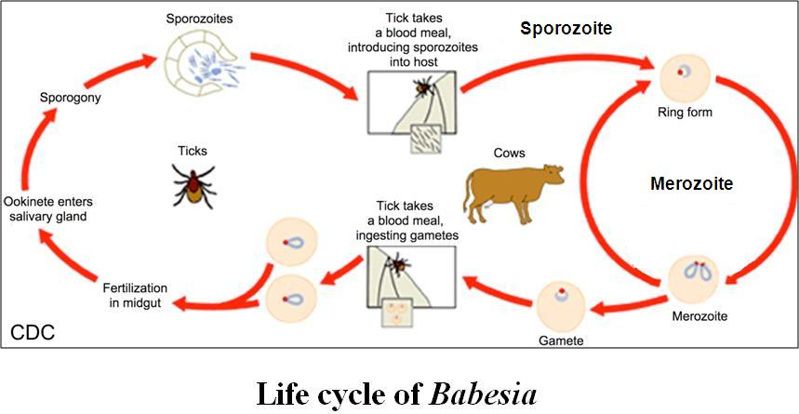
Vòng đời

Slide 57
Dịch tễ bệnh
    Động vật cảm nhiễm
Bò nhiễm bệnh lê dạng trùng là chủ yếu. trâu cũng nhiễm lê dạng trùng nhưng rất ít và chỉ thấy ở trâu sữa cao sản Murah. Các giống bò sữa nhập nội vào Việt Nam trong năm đầu chưa thích nghi với điều kiện sinh thái, sức đề kháng giảm và thường bị bệnh ở thể cấp tính, tỷ lệ chết cao (Nguyễn Hữu Ninh, Nguyễn Ngọc Cảnh 1963, 1964). ở nước ta đã thấy các ổ dịch lê dạng trùng ở bò lang trắng đen Holstein Friesian, bò Sind, bò Sahiwal và bò thịt Brahman nhập từ các nước ôn đới: Hà Lan, Liên Xô (cũ); ÔxTrâylia, Cu Ba….
Phạm Sỹ Lăng (1971 – 1972) cho biết, bò lai F₁ giữa bò Sind Holstein Friesian và bò vàng nội có tỷ lệ nhiễm lê dạng trùng thấp (5 – 7)% và thường ở thể mãn tính. Bò nội từ miền Bắc, miền Trung và miền Nam đếu thấy bị nhiễm B. bigemina nhưng hầu hết ở thể mãn hoặc mãn trùng (Dương Công Thuận 1973), bò sữa Holstein và trâu sữa nuôi tại Đức Trọng TP. Hồ Chí Minh và Sông bé đều nhiễm bệnh lê dạng trùng do B. bigemina, B.becbera ( Hồ Thị Thuận, 1986, 1992).
Bò ở các lứa tuổi đều nhiễm lê dạng trùng nhưng phổ biến từ 5 tháng đến 3 năm tuổi. Bò trưởng thành đã nuôi thuần hóa thích nghi với điều kiện sinh thái ít thấy phát bệnh thể cấp tính.

Slide 58
Dịch tễ bệnh
    Nguồn bệnh trong tự nhiên
Người ta đã phát hiện bò bị bệnh mãn tính, hươu, nai bồ rừng nhiễm lê dạng trùng không có biểu hiện lâm sang (mang trùng) là nguồn tang trữ và lây lan mầm bệnh trong tự nhiên (Pedro Acha 1989).
    Vật chủ trung gian
Các loài ve cứng họ Ixodidae là những vật chủ trung gian chính truyền mầm bệnh từ súc vật ốm sang súc vật khỏe. Ve Boophilus microplus là vật chủ trung gian của B.bigemina. Ve Ixodes ricinus, I.persuleatus và B.microplus là vật chủ trung gian truyền B.bovis trong tự nhiên (Soulsby), 1980).
    Bệnh lây sang người
Bệnh lê dạng trùng do B.bovis đã phát hiện lây sang người. Cho đến nay, đã có hơn 100 trường hợp người bị nhiễm B.bovis và B.microti (một loài lê dạng trùng ký sinh ở động vật gặm nhấm) ở các đảo thuộc bờ biển Atlantic (Mỹ) (Marcus và cs. 1984). Ở Châu Âu, người ta cũng phát hiện 7 trường hợp bị nhiễm B.bovis, B.divergens, trong đó có Pháp, Nam Tư, Liên Xô cũ, Anh Quốc. Người bị bệnh đều ở trên dưới 50 tuổi, đã bị cắt lách (do các bệnh khác), thể hiện các triệu chứng: sốt, thiếu máu, gầy yếu, hoàng đản…kết thúc đều bị tử vong (Granham,1993).

Slide 59
Triệu chứng
-Bò bị bệnh thể cấp tính: thời gian nung bệnh từ 10 – 15 ngày. Sau đó bò sốt cao liên tục hàng tuần ở 40,5 – 42ºC. Trong thời gian sốt, bò đái ra nước tiểu hồng, đỏ dần và cuối cùng đỏ sẫm như nước củ nâu vì nước tiểu có nhiều huyết sắc tố.
Các hạch lâm ba sưng, thủy thũng, có thể kiểm tra vạch trước vai và trước đùi. Hồng cầu và huyết cầu tố đều giảm xuống rất nhanh, chỉ sau 3 -7 ngày có thể giảm 60 – 70% so với trạng thái sinh lý bình thường.
Bò thở khó khăn do thiếu hồng cầu để tiếp nhận ôxi.
Một số trường hợp bệnh còn thấy bò có triệu chứng ỉa chảy có máu nhưng chỉ chiếm 5 – 10% (Nguyễn Hữu Ninh 1963).
Triệu chứng điển hình là: “sốt cao và nước tiểu đỏ” (Caillow, 1985). Bò chết tỷ lệ cao: 50 – 60% số con bị ốm.
-Bò bị bệnh thể mãn tính: Các dấu hiệu lâm sang giống thể cấp tính nhưng nhẹ hơn. Bò thể hiện thiếu máu, gầy yếu và giảm lượng sữa suốt trong thời kỳ bệnh. Một số bò chửa sẽ xảy thai khi bị bệnh (Uileberg, 1989).

Slide 60
Bệnh tích
Các biến đổi bệnh lý ở bò gây ra do lê dạng trùng B.bigemina và B.bovis, thể hiện:
- Tác động cơ học: Lê dạng trùng ký sinh ở hồng cầu, khi tăng trưởng thể tích và sinh sản sẽ làm biến dạng và tan vỡ hồng cầu (Uileberg, 1989).
- Chiếm đoạt chất dinh dưỡng: Do lấy chất dinh dưỡng từ hồng cầu lên lê dạng trùng làm cho hồng cầu có màu nhợt, lượng sắc tố giảm, tạo ra hiện tượng thiếu máu nhược sắc.
- Tác động của độc tố là vấn đè quan trọng hơn cả. Độc tố làm rối loạn trong khu điều nhiệt trong đại não, gây sốt cao và liên tục hàng tuần. Đặc biệt độc tố làm tan vỡ hồng cầu hàng loạt, giải phóng huyết sắc tố và lượng huyết sắc tố này sẽ được thải qua gan và thận, tạo ra màu nước tiểu đỏ sẫm như màu nước củ nâu.

Slide 61
Chẩn đoán
Các phương pháp phát hiện ký sinh trùng.
Làm tiêu bản máu giọt đặc hoặc đàn mỏng, cố định bằng cồn methanol, nhuộm Giemsa theo Romanopxki, kiểm tra dưới kính hiển vi có thể phát hiện lê dạng trùng trong hồng cầu.
2.5.2 Phương pháp tiêm truyền động vật
Lấy máu bò bệnh truyền cho cho bê 3- 5 tháng tuổi sau khi bê bị cắt bỏ lách. Nếu bò có bệnh thì sau 7 – 10 ngày, trong hồng cầu bê sẽ có nhiều lê dạng trùng (Uileberg, 1980).
2.5.3 Phương pháp miễn dịch
Các phương pháp huỳnh quang gián tiếp (IFAT); miễn dịch gắn men (ELISA); nhân gen (PCR) đã được ứng dụng để chuẩn đoán bệnh lê dạng trùng cho độ chính xác cao (90 – 96%) và phát hiện bệnh sớm (sau 7 – 10 ngày nhiễm bệnh).

Slide 62
Phòng và trị
  Thuốc điều trị
Hiện đã có nhiều loài hóa dược được sử dụng để điều trị bệnh lê dạng trùng ở bò, dê, cừu, hươu, trong đó một số hóa dược dùng có hiệu quả ở nhiều nước (Johanne Kaufman, 1996).
- Trypanbleu: liều dùng 2 -3 mg/kg thể trọng; tiêm tĩnh mạch; điều trị bệnh do B.bigemina
- Acridin (Euflavine): liều dùng 4 – 8ml/100kg thể trọng, thuốc pha dạng dung dịch 5%; điều trị bệnh lê dạng trùng do B.bigemina, B.bovis, B.divergens; tiêm tĩnh mạch.
- Diamidine (Amicarbalide, Diampron): liều dùng 5 – 10mg/kg thể trọng, điều trị bệnh lê dạng trùng do B.bigemina, B.bovis, B.divergens; tiêm bắp thịt.
- Diminazene (Berenyl, Azidin): liều dùng 3,5mg/kg thể trọng điều trị B.bigemina, B.bovis, B.divergens; tiêm bắp thịt.
-Imidocard (Imizol): liều dùng 1- 3 mg/kg thể trọng; điều trị B.bigemina, B.bovis, B.divergens; tiêm bắp thịt hoặc dưới da, thường pha dạng dung dịch để bán. Ngoài điều trị, thuốc có thể phòng nhiễm được 8 tuần lễ.
- Phenamidine (Lomidine): liều dùng 8 – 13,5mg/kg thể trọng; điều trị bệnh lê dạng trùng do B.bigemina, B.bovis;tiêm dưới da hoặc bắp thịt.
- Quinoline (Quinuronium, Babesan); liều dùng 1mg/kg thể trọng điều trị bệnh lê dạng trùng do B.bigemina, B.bovis; B.divergens tiêm dưới da

Slide 63
Phòng bệnh
  Thuốc điều trị
Hiện đã có nhiều loài hóa dược được sử dụng để điều trị bệnh lê dạng trùng ở bò, dê, cừu, hươu, trong đó một số hóa dược dùng có hiệu quả ở nhiều nước (Johanne Kaufman, 1996).
- Trypanbleu: liều dùng 2 -3 mg/kg thể trọng; tiêm tĩnh mạch; điều trị bệnh do B.bigemina
- Acridin (Euflavine): liều dùng 4 – 8ml/100kg thể trọng, thuốc pha dạng dung dịch 5%; điều trị bệnh lê dạng trùng do B.bigemina, B.bovis, B.divergens; tiêm tĩnh mạch.
- Diamidine (Amicarbalide, Diampron): liều dùng 5 – 10mg/kg thể trọng, điều trị bệnh lê dạng trùng do B.bigemina, B.bovis, B.divergens; tiêm bắp thịt.
- Diminazene (Berenyl, Azidin): liều dùng 3,5mg/kg thể trọng điều trị B.bigemina, B.bovis, B.divergens; tiêm bắp thịt.
-Imidocard (Imizol): liều dùng 1- 3 mg/kg thể trọng; điều trị B.bigemina, B.bovis, B.divergens; tiêm bắp thịt hoặc dưới da, thường pha dạng dung dịch để bán. Ngoài điều trị, thuốc có thể phòng nhiễm được 8 tuần lễ.
- Phenamidine (Lomidine): liều dùng 8 – 13,5mg/kg thể trọng; điều trị bệnh lê dạng trùng do B.bigemina, B.bovis;tiêm dưới da hoặc bắp thịt.
- Quinoline (Quinuronium, Babesan); liều dùng 1mg/kg thể trọng điều trị bệnh lê dạng trùng do B.bigemina, B.bovis; B.divergens tiêm dưới da

Slide 64
Arthropoda
Động vật tiết túc
Sarcoptes scabies

Slide 65
Hệ thống phân loại
Lớp côn trùng Diptera
Ngành Arthropoda
Bộ Acrina
Họ Sacoptidae
Giống Sarcoptes
Loài Sarcoptes scabiei

Slide 66
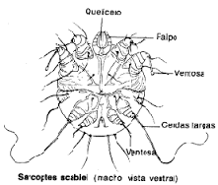
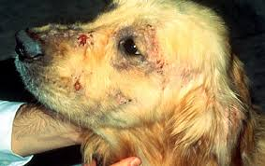
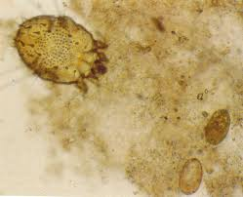
Ghẻ ngầm (sarcoptes scabies)
Trên mình phủ nhiều lông tơ, capitulum (đầu) có hình nón Mặt lưng có nhiều đường vân song song, có 4 đôi chân ngắn nhú ra như măng tre mọc, mỗi chân có 5 đốt. Cuối bàn chân có giác tròn với ống cán dài và có nhiều lông tơ. Hậu môn ở rìa cơ thể và có thể thấy ở mặt lưng.
Ghẻ đực có giác bàn chân ở đốt chân số I, II, III, lỗ sinh dục ở giữa đôi chân thứ III. Ghẻ cái có lỗ âm môn sau mặt lưng, có giác bàn chân ở đuôi I, II, trứng hình bầu dục, màu hơi vàng, kích thước 0,15 x 0,1 mm.
Notes:
Mặt lưng có vân, gai và vẩy tam giác và tơ

Slide 67
Sarcoptes life cycle

Slide 68
Dịch tễ học
Động vật cảm nhiễm
Lợn ở tất cả các lứa tuổi đều bị nhiểm ghẻ da (sarcoptes scabiei). Người bị lây nhiễm loại ghẻ này khi tiếp xúc với gia súc bị bệnh. Nhưng người chỉ là vật chủ tậm thời của ghẻ ngầm, vì sau thời gian 2 -3 tuần lễ sẽ tự khỏi bệnh.
Đường lây truyền
Bệnh ghẻ ngầm lây lan do tiếp súc giữa gia súc bệnh và gia súckhỏe; Ghẻ có thể sống ngoài môi trường tự nhiên khoảng 7 -10 ngày.
Mùa bệnh
Bệnh ghẻ thường lây nhanh và phát triển mạnh và mùa đông và đầu mùa xuân khi thơi tiết lạnh, không thể tắm chải cho gia súc. Những bệnh có thể lây nhiễm và tồn tại quanh năm trong các cơ sỏ chăn nuôi mà điều kiện vệ sinh không đảm bảo tốt.

Slide 69
Triệu chứng bệnh tích
Gia súc bị ghẻ trên mặt da thể hiện: có những nốt đỏ như hạt tấm gạo, từng đám phát triển và lan nhanh trên mặt da, mẩn ngứa liên tục, chảy dịch, rớm máu. Dưới các mẩn đỏ là các đường rãnh do các ghẻ đục khoét để di chuyển,lấy chất dinh dưỡng từ da, rồi đẻ trứng tại đó. Khoảng 3 – 5 ngày sau, những đám da bị tổn thưởng sẽ lan ra mảng da bên cạnh.
Phần lớn các đám mẩn ngứa tập trung vào những chỗ da mềm như: bẹn, nách, gốc đuôi, vành tai,... các trường hợp gia súc bị ghẻ nặng, các nốt ghẻ lở loét lan ra khắp mặt da. Nếu bị nhiễm khuẩn thì da sẽ có các mụn mủ mủ , sung tấy lên,vỡ ra, chảy dịch mủ.
Bệnh ghẻ rất ít làm chết gia súc, nhưng làm cho gia súc bệnh gầy yếu, giảm tăng trọng, không đủ tiêu chuẩn làm giống và phải thải loại và gây thiệt hại nhiều về kinh tế.

Slide 70
Chẩn đoán
- Quan sát các biểu hiện lâm sàng đặc chưng là cơ sở cho việc chẩn đoán bệnh.
- Lấy mẫu da xét nghiệm; dùng dao nhỏ cạo sâu vào lớp biểu bì lấy bệnh phẩm (da bị tổn thương hoặc dịch nhày ở da) đặt giữa tấm lam, nhỏ dung dịch NaOH 10%, hơ nóng dưới ngọn đèn cồn 10 phút, đặt lên một tấm kính mỏng (lamele) rồi kiểm tra dưới kính hiển vi, có thể dễ dàng thấy cái ghẻ dưới kính hiển vi.

Slide 71
Phòng và điều trị
Điều trị
+Dùng mỡ lưu huỳnh 10%:
Mỡ lưu huỳnh: lưu huỳnh 10g, vaselin 90g(không có vaseline).
Cách pha: đun nóng 60⁰C cho vaselin chảy ra, tán nhỏ bột lưu huỳnh đổ vào vaselin lỏng, quấy đều lên , để nguội.
Hằng ngày bôi cho gia súc vào phần da bị ghẻ. Trước khi bôi tắm xà phòng cho gia súc, để khô nước. mỗi ngày bôi không quá 1/3 mặt da của gia súc.
Thời gian điều trị :7-12 ngày liền, cách 1 ngày bôi thuốc 1 ngày.
+Anti – Ecto: dung dịch 1ml có 0,075mg Amitaz. Cách dùng: phun xịt vào cho da ghẻ; cách ngày phun lần, mỗi lần phun khoonh quá 1/2 mặt da của gia súc.
-Hantox – Spray: dịch trong có chứa Pyrethroid được chiết xuất tù cây họ cúc. Phun lên chỗ da ghẻ, phun 2 lần cách nhau 5 – 7 ngày.
Phòng bệnh
-Phát hiện sớn gia súc bệnh, cách ly, điều trị kịp thời.
-Khi có gia súc ghẻ thì toàn bộ chuồng trại phải tổng vệ sinh, diệt trứng và ấu trùng ghẻ bằng phun dung NaOH 3%.
-Quét dọn sạch chuồng trại hằng ngày, định kỳ phun thuốc sát trùng Iodin 1% theo định kỳ 7 – 10 ngày/lần

Slide 72
Đề cương ôn tập
cấu tạo chung của lớp sán dây(Cestoda)
vòng đời phát triển chung của lớp sán lá (Trematoda)
đặc điểm hình thái cấu tạo chung của lớp giun tròn (Nematoda)
đặc điểm hình thái, cấu tạo chung của ngành động vật tiết túc (Athropoda)
đặc điểm hình thái cấu tạo chung của ngành đơn bào (Protozoa)
Bệnh sán lá gan, SL ruột lợn, ấu trùng sán lợn, gạo bò, sán dây gia cầm, Giun đũa chó, lợn, bê nghé, gà.
Sarcotes, cầu trùng, lê dạng trùng
thuyết phòng trừ tổng hợp của K.I. Skrjabin
tiết túc đối với ký chủ và nguyên tắc phòng trừ các bệnh do tiết túc gây ra?
Trình bày các đặc điểm của ký sinh trùng (đặc điểm về hình thái cấu tạo và đặc điểm về hình thức ký sinh)
các loại vật chủ của ký sinh trùng
tác động của ký chủ lên ký sinh trùng, các yếu tố ảnh hưởng tới tác động đó.
phương pháp xét nghiệm phân tìm trứng sán lá (nguyên lý, cách tiến hành, phạm vi ứng dụng, ưu và nhược điểm)
Trình bày các con đường xâm nhập của ký sinh trùng vào cơ thể ký chủ và đường phân tán của chúng ra ngoại cảnh
nguyên tắc và biện pháp phòng trừ bệnh có tính chất nguồn dịch thiên nhiên?
vòng đời phát triển chung của Sán dây bộ viên diệp (Cyclophylidae)
vòng đời phát triển chung của Sán dây bộ giả diệp (Pseudophylidae)
đặc điểm dịch tễ của bệnh ký sinh trùng
các ứng dụng của miễn dịch ký sinh trùng trong thú y
các cách phân loại bệnh giun sán? Ý nghĩa của việc phân loại bệnh giun sán
phương pháp xét nghiệm phân Fülleborn tìm trứng giun sán (nguyên lý, cách tiến hành, phạm vi ứng dụng)
nguồn gốc của nội ký sinh và ký sinh trùng đường máu
nguồn gốc của nội ký sinh và ngoại ký sinh
phương pháp định lượng trứng giun sán có trong một gam phân (mục đích, cách tiến hành, phạm vi ứng dụng)

